Slide 1
Szoftvervezérelt hardverfejlesztés
hardverfejlesztés tisztán szoftveres háttérrel

Slide 2
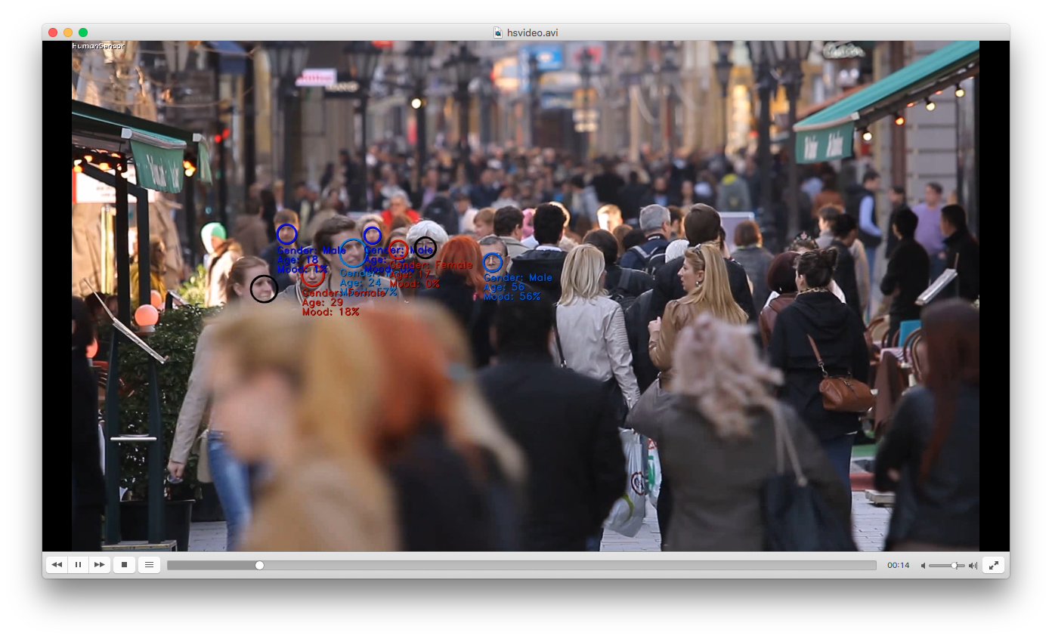
Arcok osztályozása

Slide 3
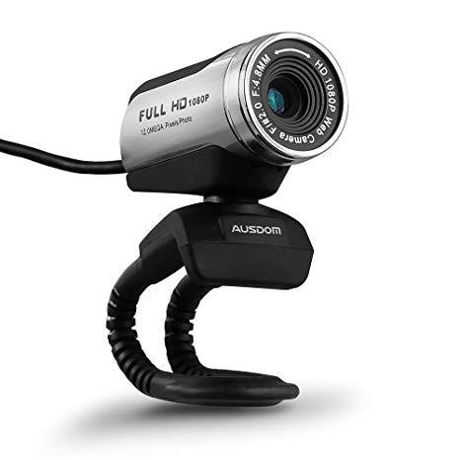
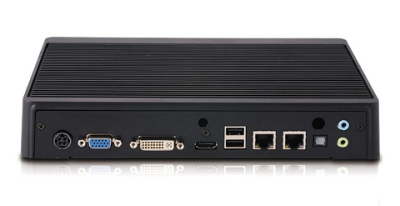
Nexcom NDIS 166 barebone pc

Slide 4
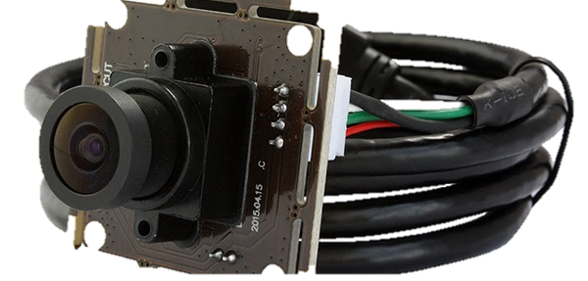
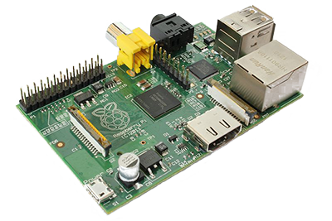
Raspberry pi 1
3 FPS

Slide 5
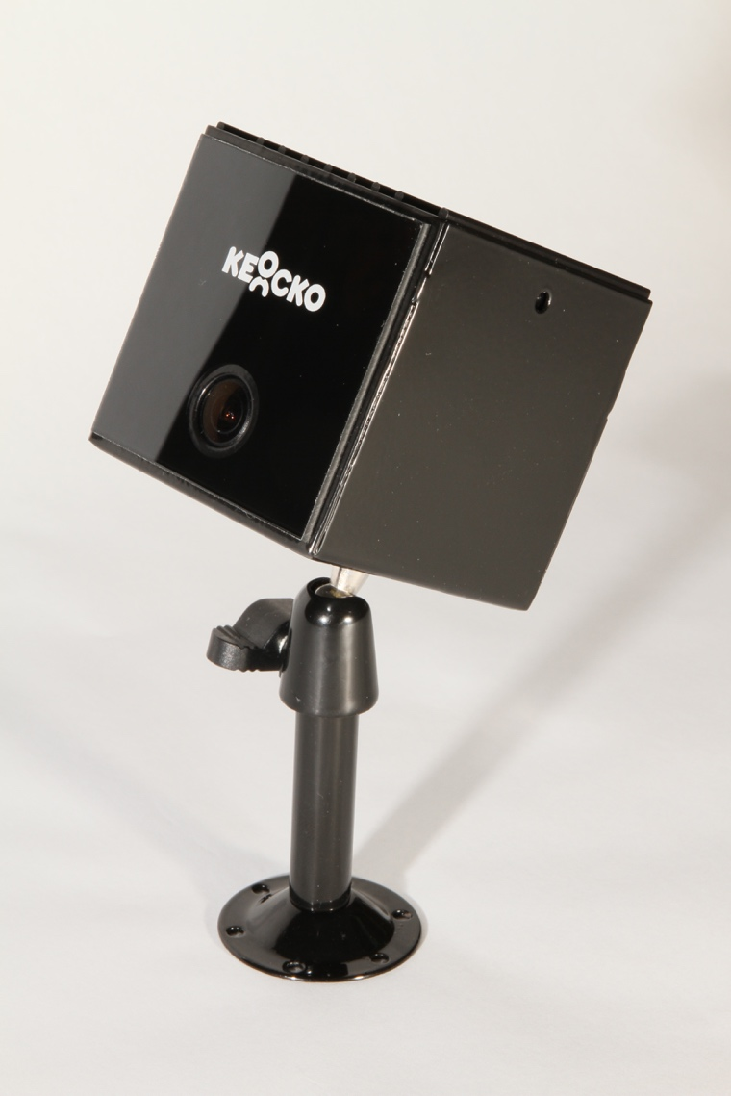
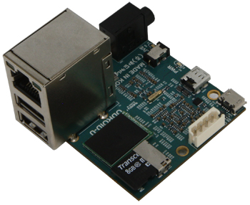
Odroid o2

Slide 6
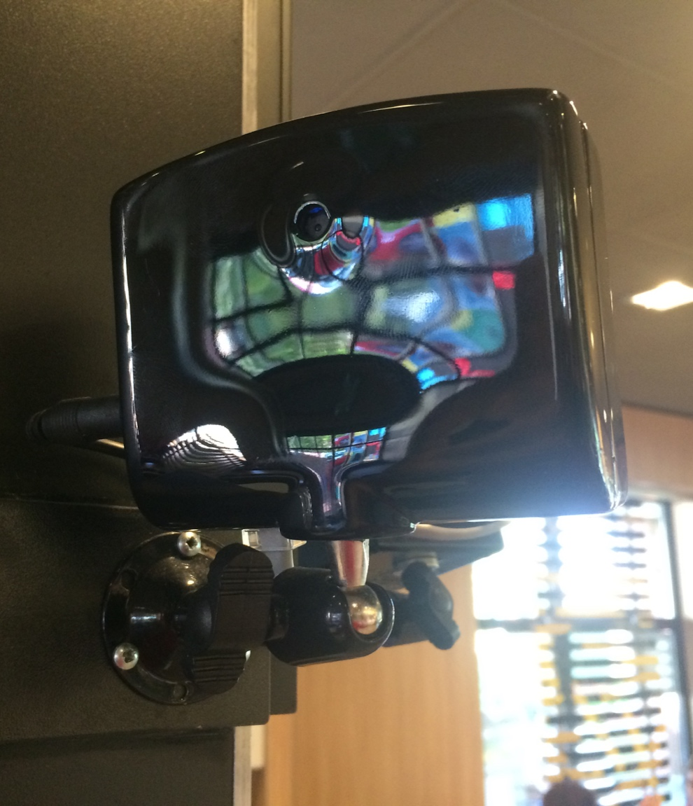
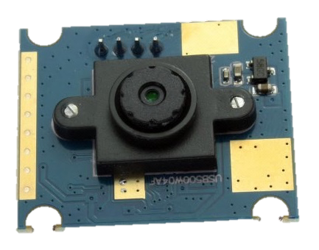
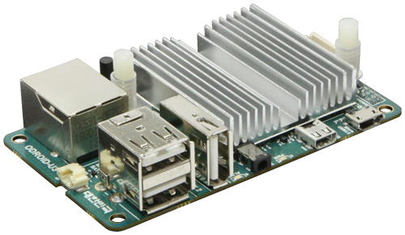
Odroid u3

Slide 7
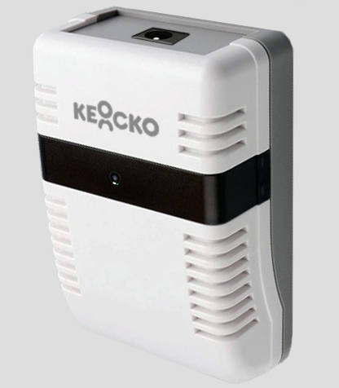
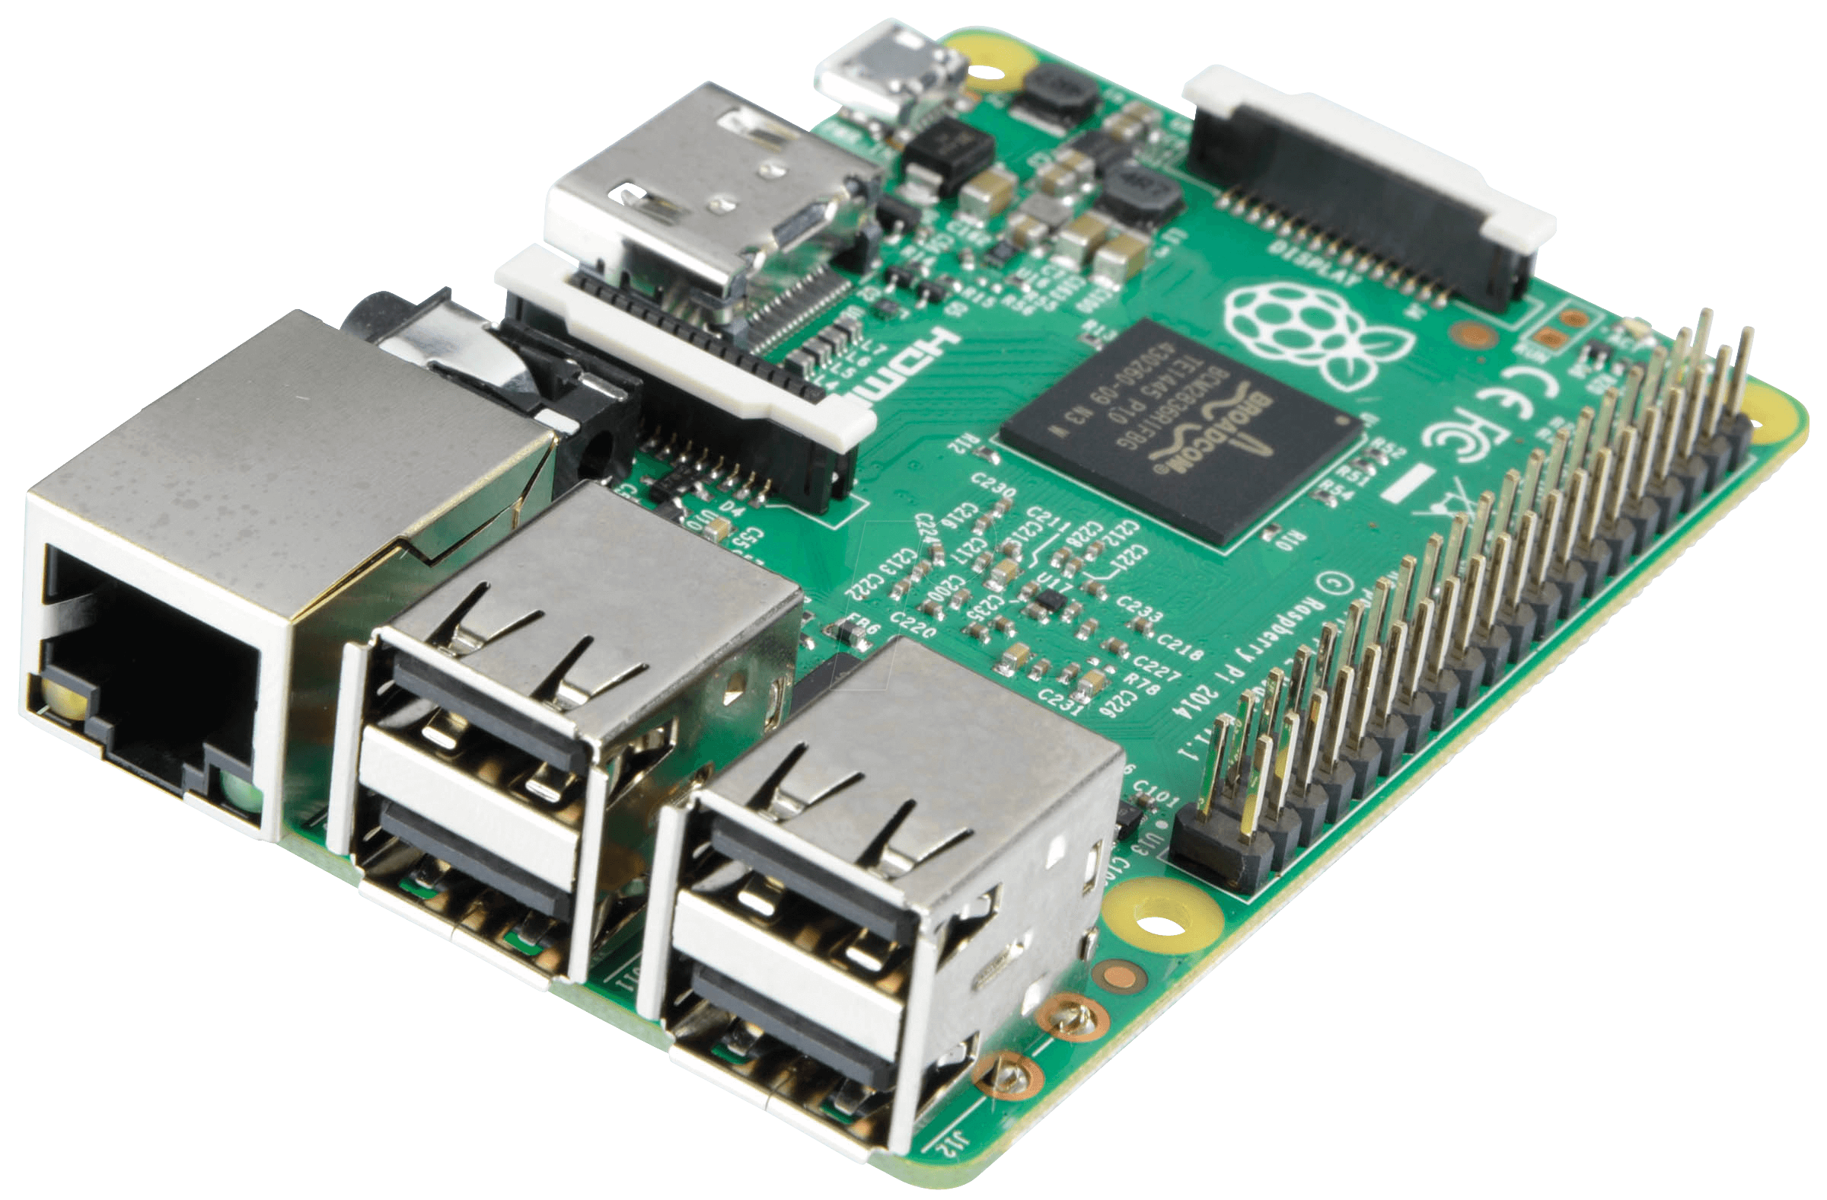
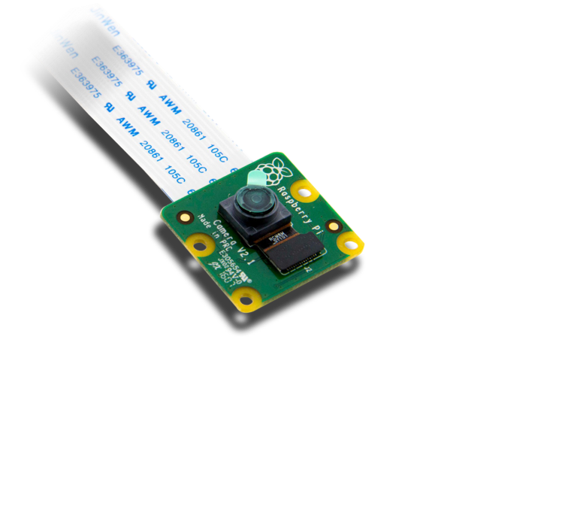
Raspberry pi 2

Slide 8
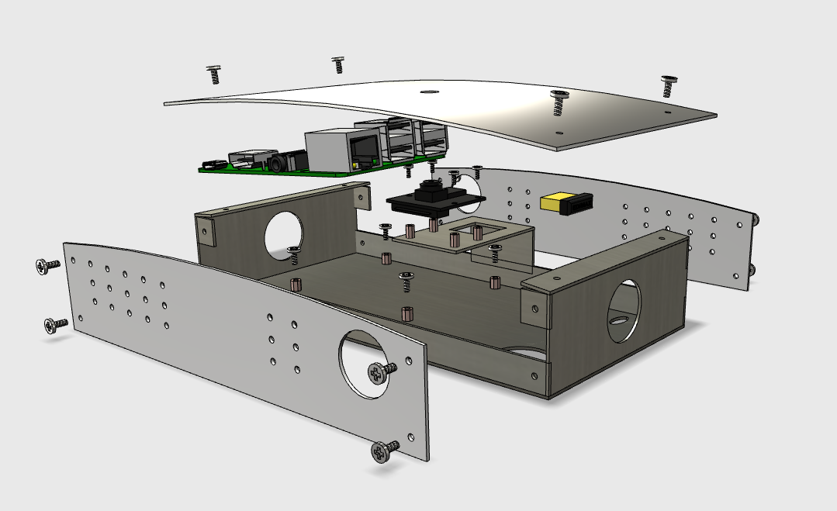
Raspberry pi 3

Slide 9
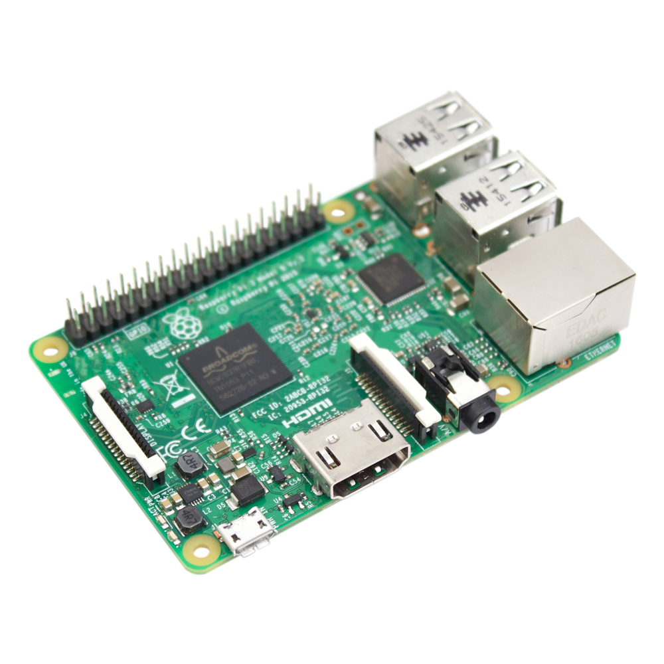
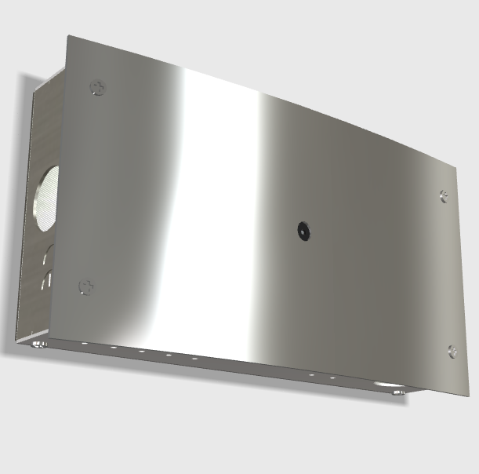
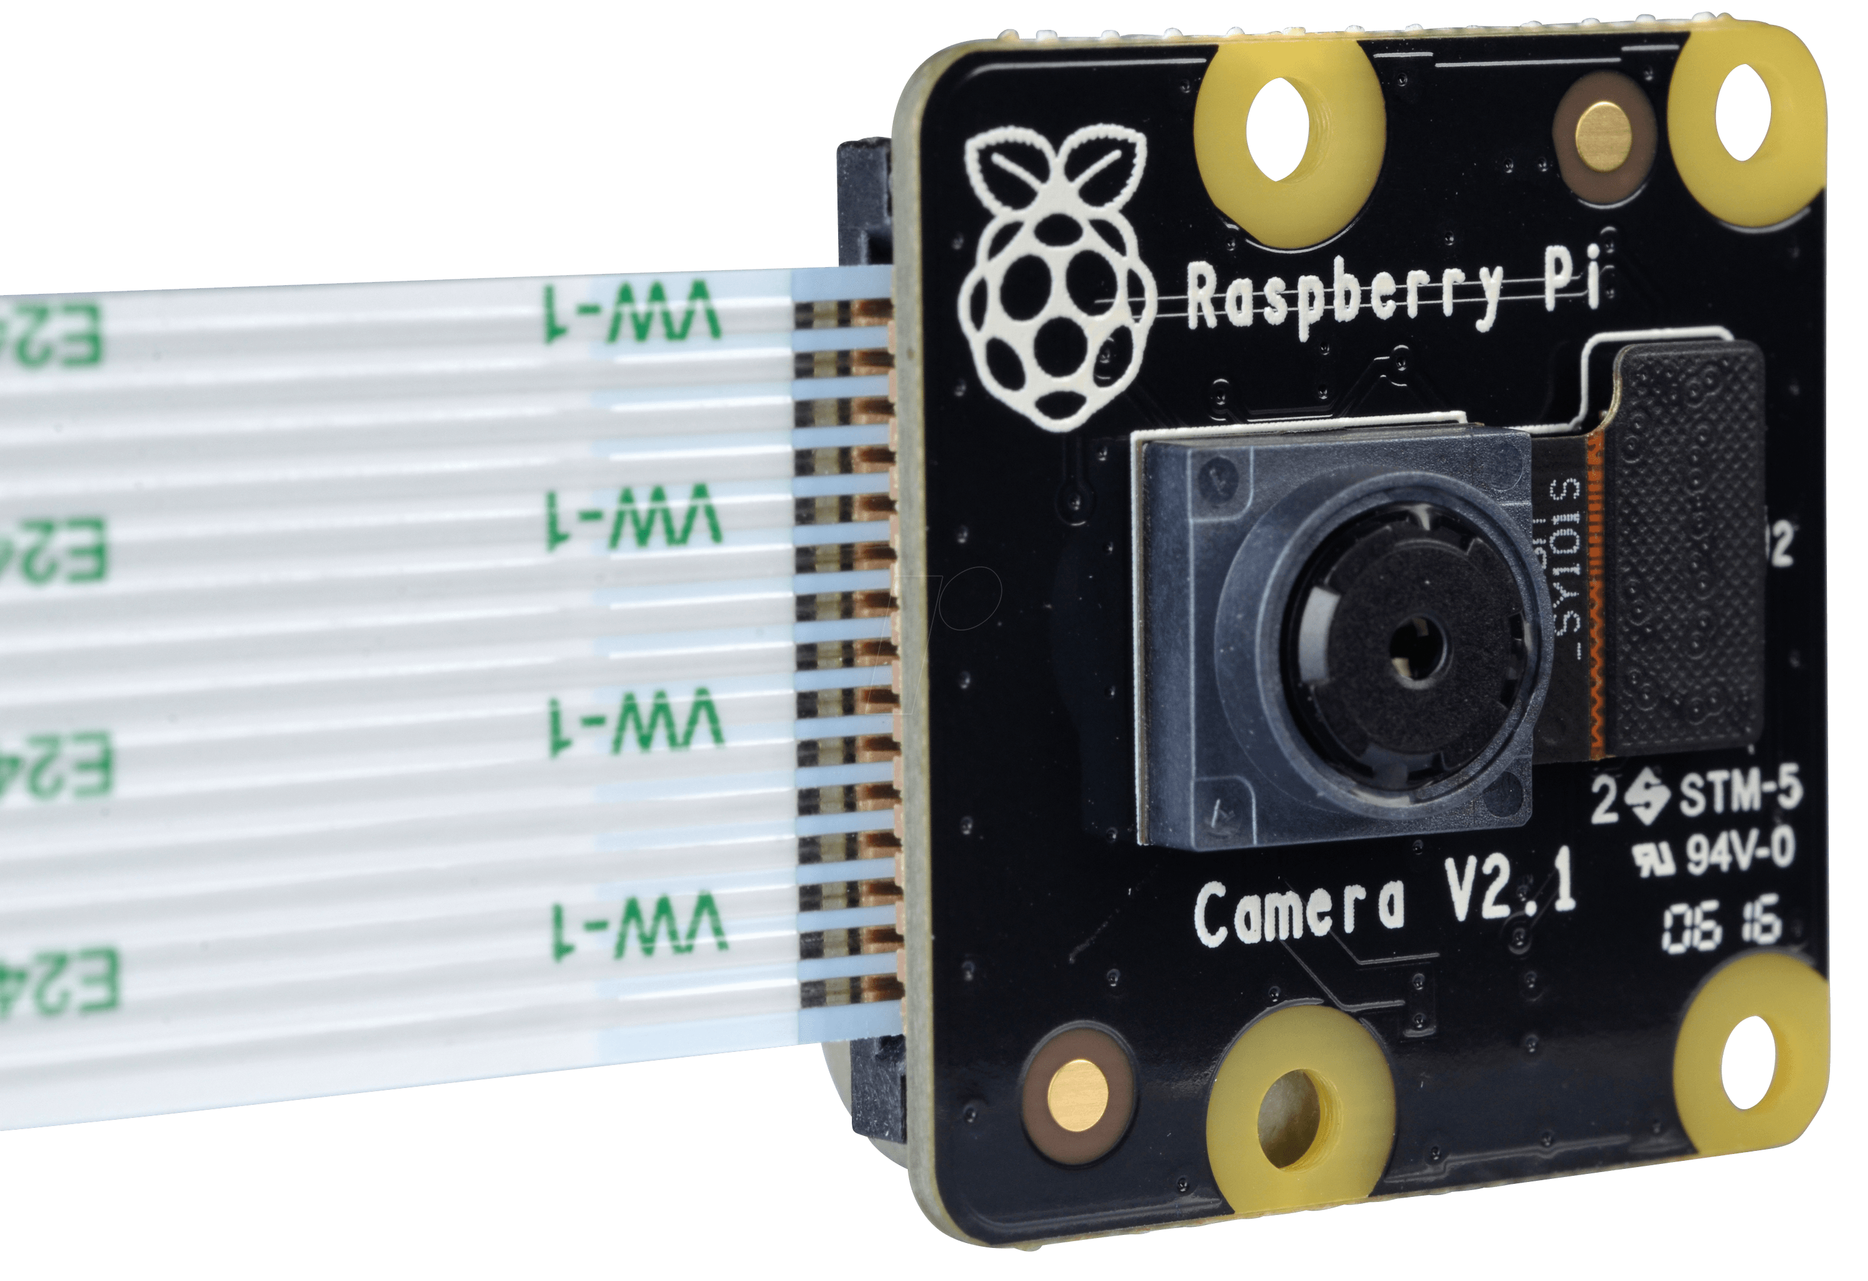
Raspberry pi 3

Slide 10
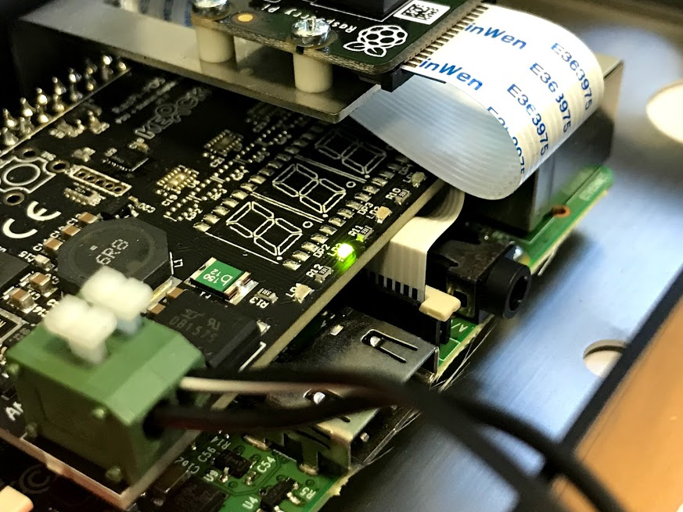
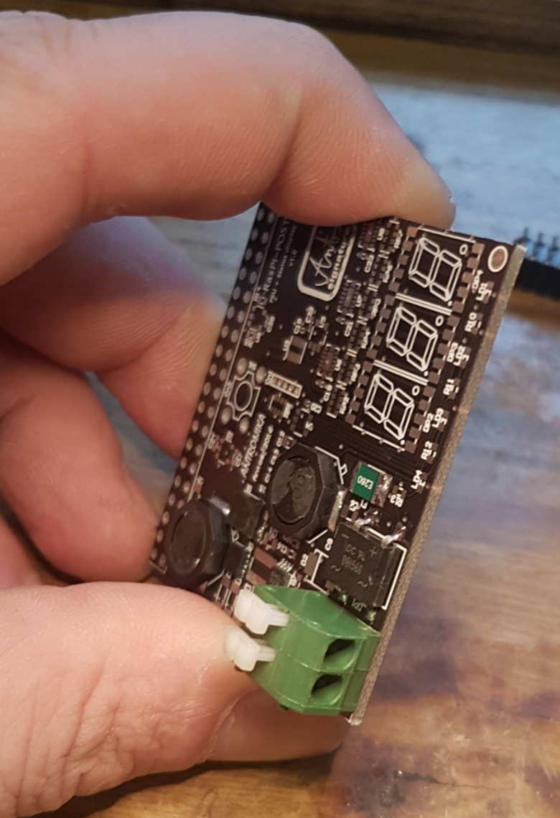
Raspberry pi 3 power module

Slide 11
Tapasztalatok
Sd kártya tönkre megy
Tápegység bekötése nehézkes
Kamerakábel kicsúszik
Nehezen szerelhető a helyszínen
Nehezen telepíthető
Éles fények miatt fals eredmények

Slide 12
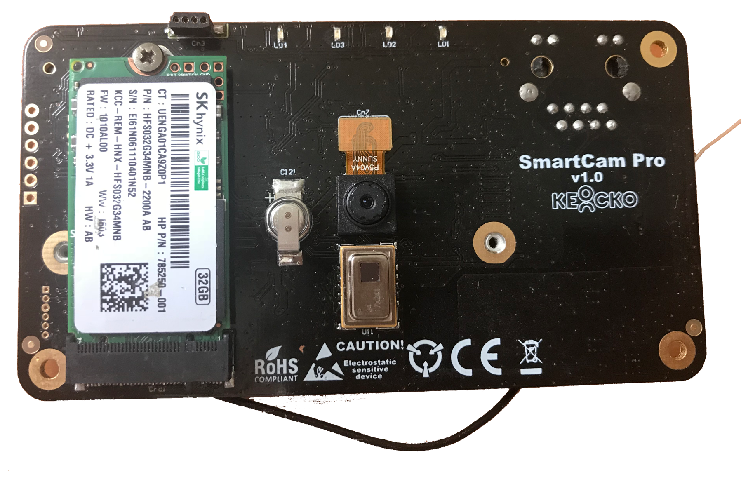
Saját hardver: Smart Cam Pro v1.

Slide 13
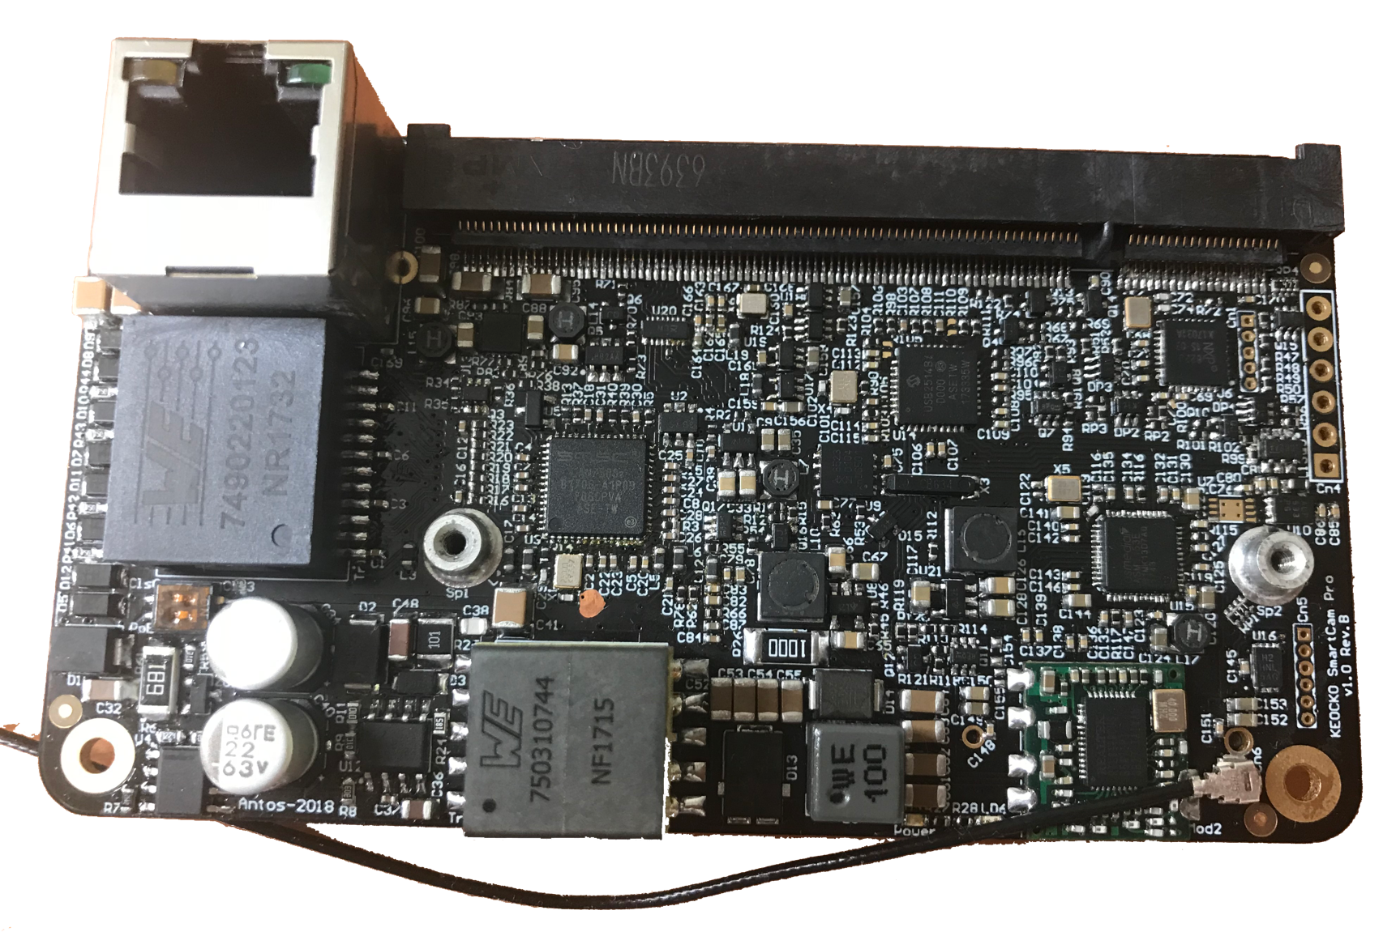
Saját hardver: Smart Cam Pro v1.

Slide 14
Kihívások
Hozzáértő hardvermérnök megtalálása
Alkatrészek kiválasztása, beszerzése
Prototípus legyártása, tesztelés
Problémák kiszűrése, műszerezettség (pl. Hőkamera)
Szabványoknak megfelelés (Pl. POE)
CE minősítés, EMC tanusítás
Tokozás, forgácsolás, műanyag fröccsöntés

Slide 15
Köszönöm a figyelmet!

